Slide 1
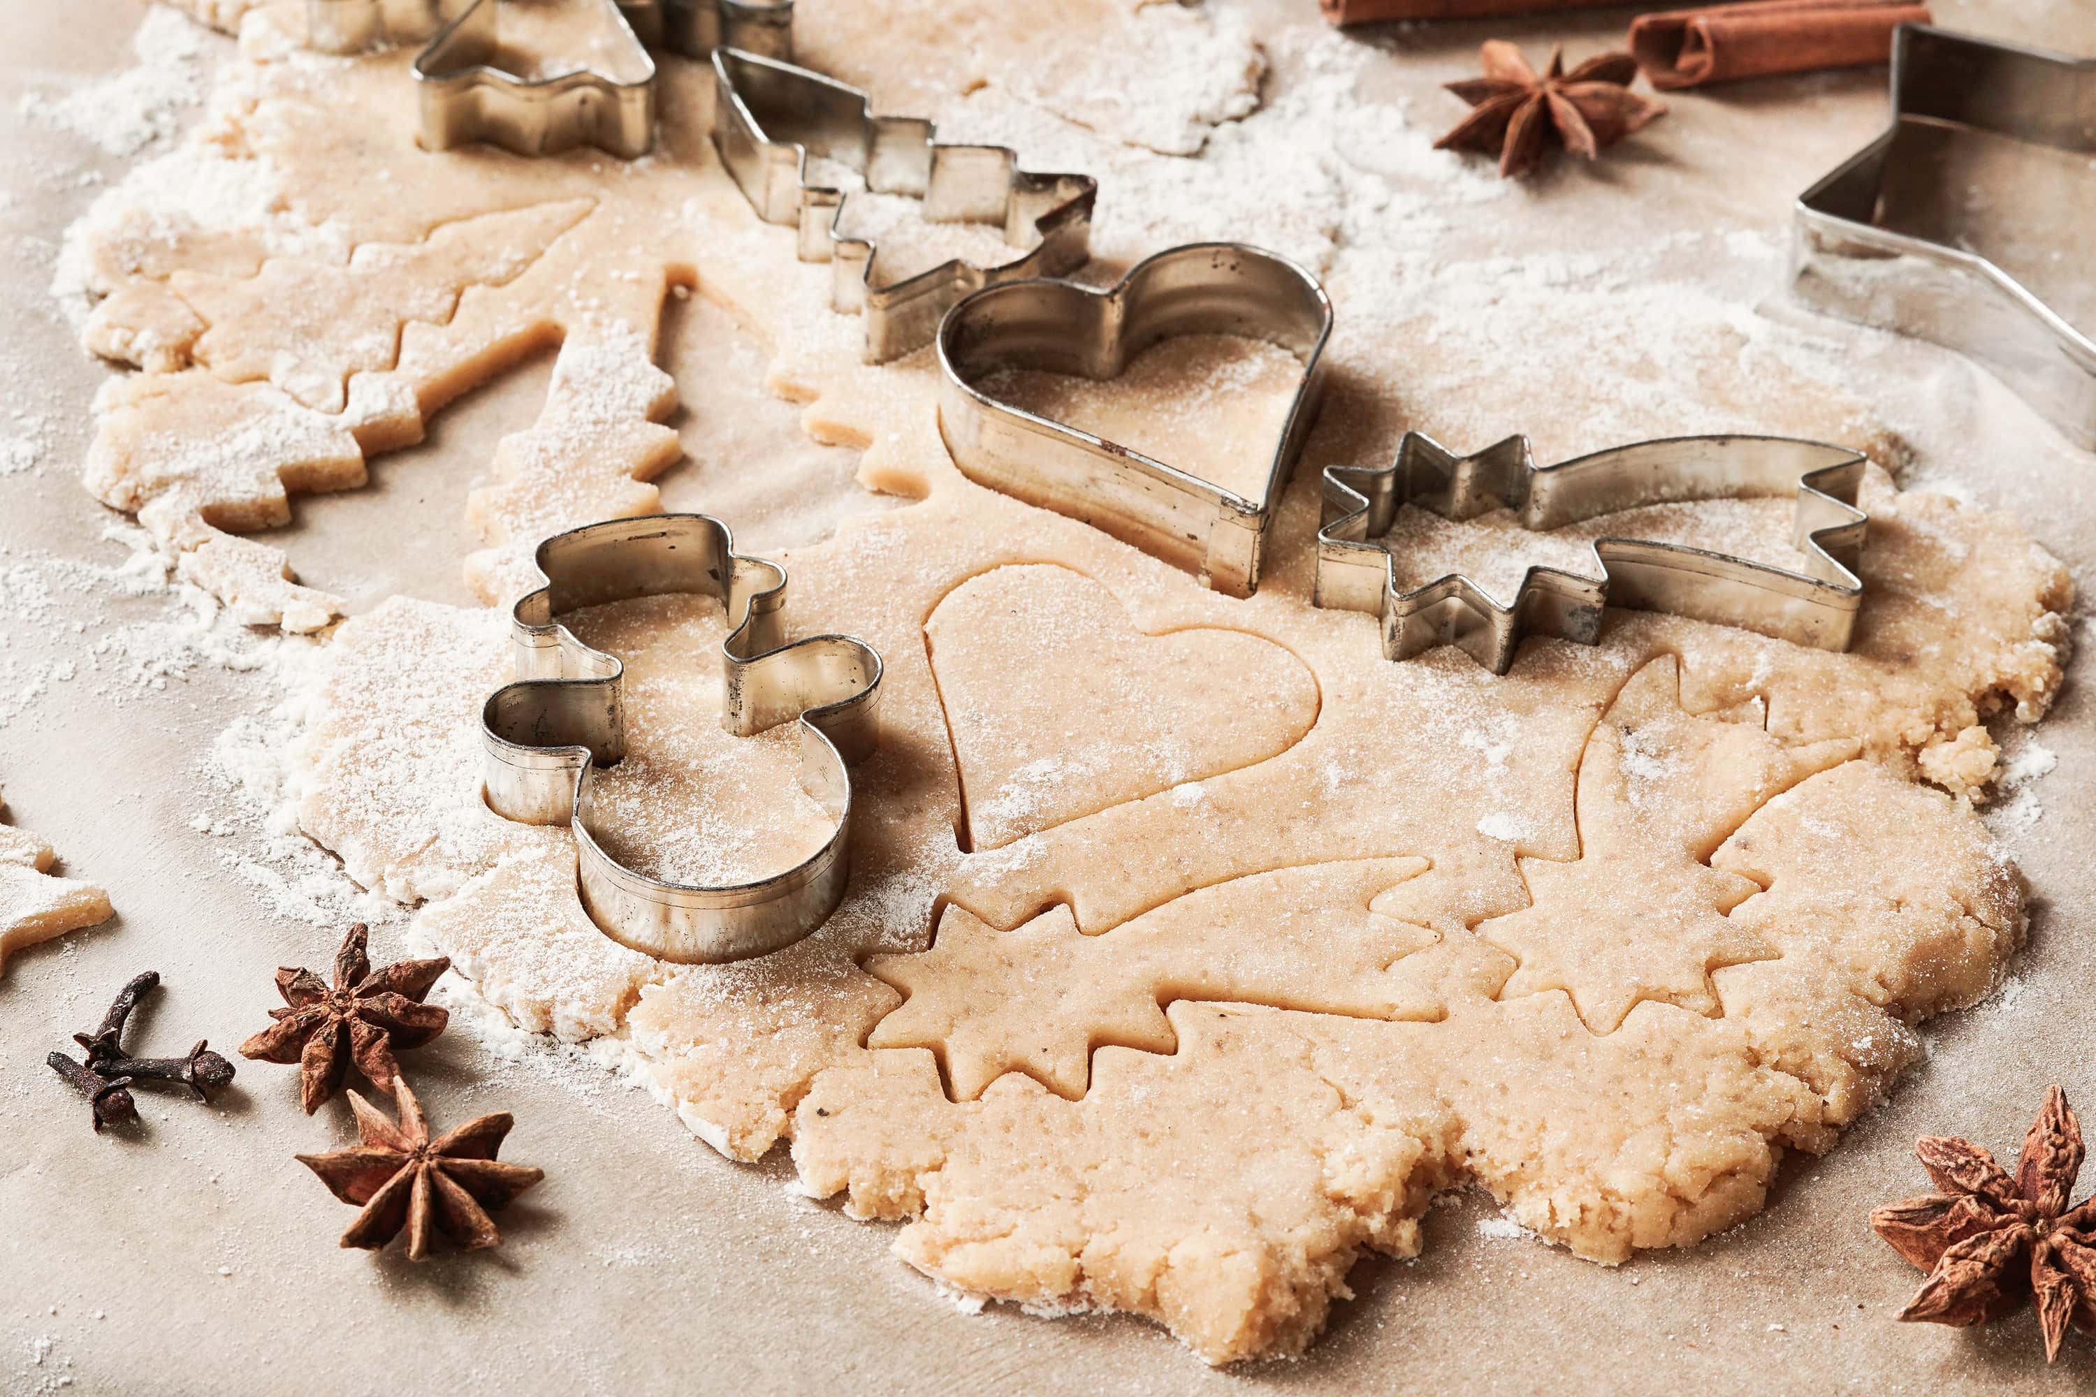
Plätzchen
backen
Wann: Freitag, 12.12.25 ab 14:15 Uhr
Wo: TS Holbein 1

